Slide 1
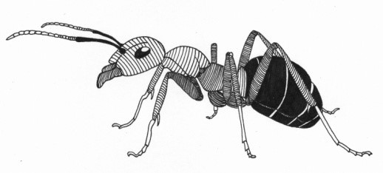
To iNaturalist στο Τμήμα Βιολογίας του ΕΚΠΑ (και πέρα απ’ αυτό…)
Χρήστος Γεωργιάδης
Instructor Department of Biology College of Science United Arab Emirates University | Teaching and Research Assistant Section of Zoology - Marine Biology, Department of Biology, National and Kapodistrian University of Athens

Slide 2
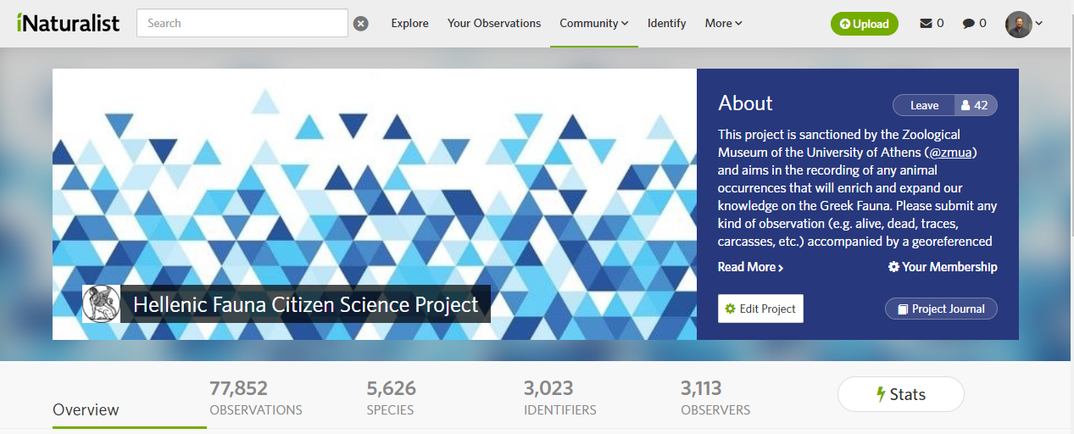
Η πρώτη προσπάθεια…
Hellenic Fauna Citizen Science Project
Ιούλιος 2018
Καταγραφές ελληνικής πανίδας (Animalia)
Κυρίως: ξενικά, σπάνια, δυσεύρετα ζώα…
Χρήση δεδομένων σε ερευνητικά προγράμματα και χάρτες κατανομής για ορισμένα τάξα

Slide 3
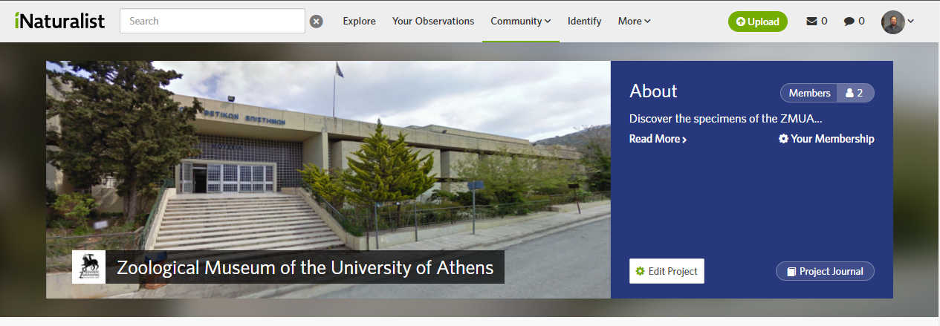
Για το Μουσείο
Η ιδέα: Ψηφιοποίηση δειγμάτων του Μουσείου
Καταγραφή μεταδεδομένων
Αναγνωρίσεις…
«Στα σκαριά…»
Χρειάζεται χρόνο, κόσμο (φοιτητές;) και εργαλεία…

Slide 4
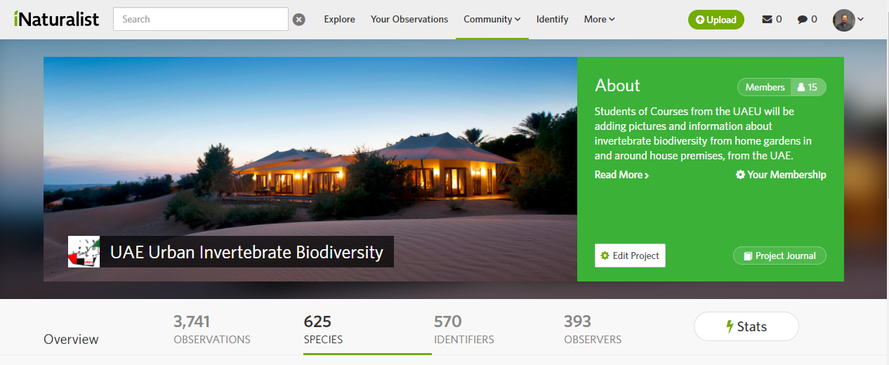
Εκτός…
ΗΑΕ – Πανεπιστήμιο
Φοιτητές (κυρίως…)
Ασπόνδυλα (αστικά/περιαστικά)
Αργοί ρυθμοί…

Slide 5
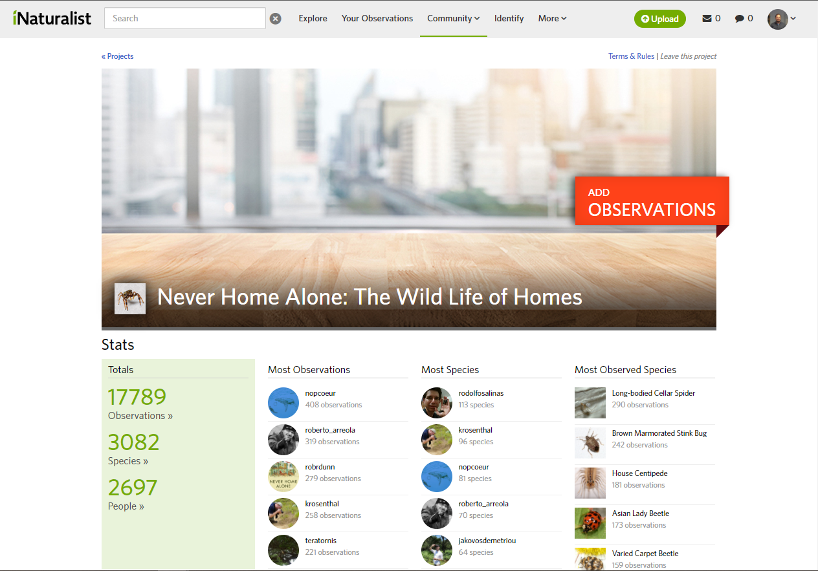
Και τέλος…
Ποτέ μόνος στο σπίτι!
Ελεύθερο…
Παγκόσμιο…
Αυστηρά ΜΕΣΑ σε ανθρώπινες κατασκευές!
Ομάδα από ΗΠΑ, Αυστραλία, Σουηδία, Γερμανία και Ελλάδα ☺

